Slide 1
frameworks
RETO Nº4

Slide 2
Diferencias
SKELETON
Framework básico de estilos, sin muchos componentes o funcionalidades. Es minimalista y fácil de entender, lo cual es ideal para estructuras básicas para sitios web.

Slide 3
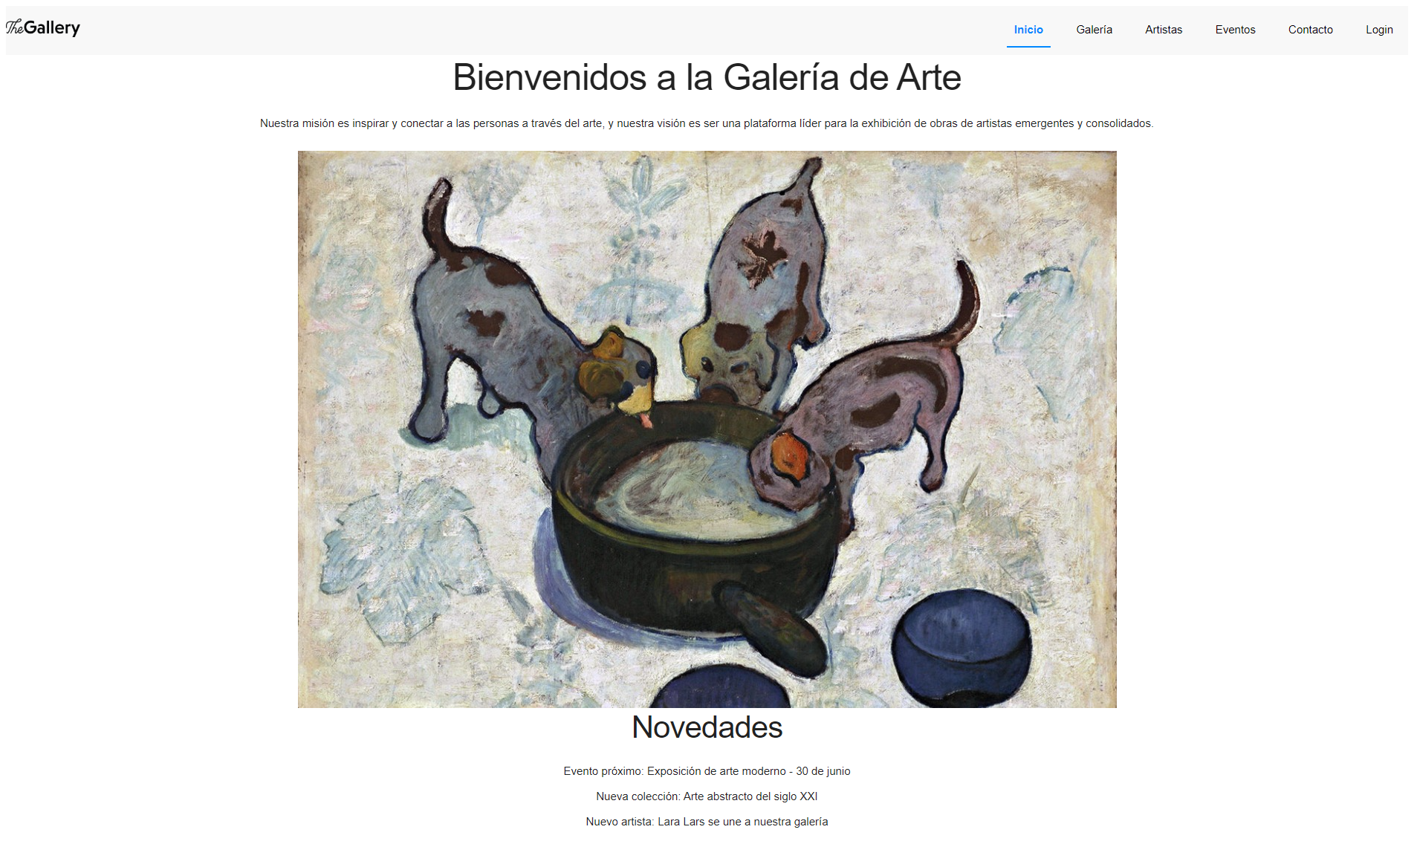

Slide 4
bootstrap
Framework mas robusto ,completo, con gran cantidad de componentes y funcionalidades. Ofrece un diseño mas completo.

Slide 5


Slide 6
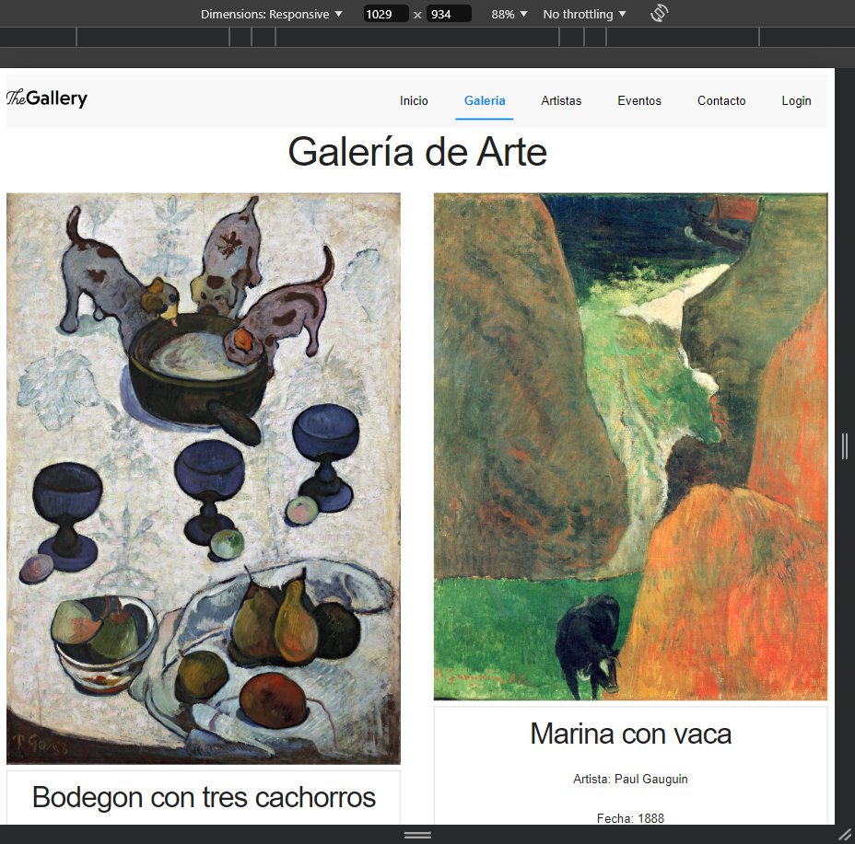
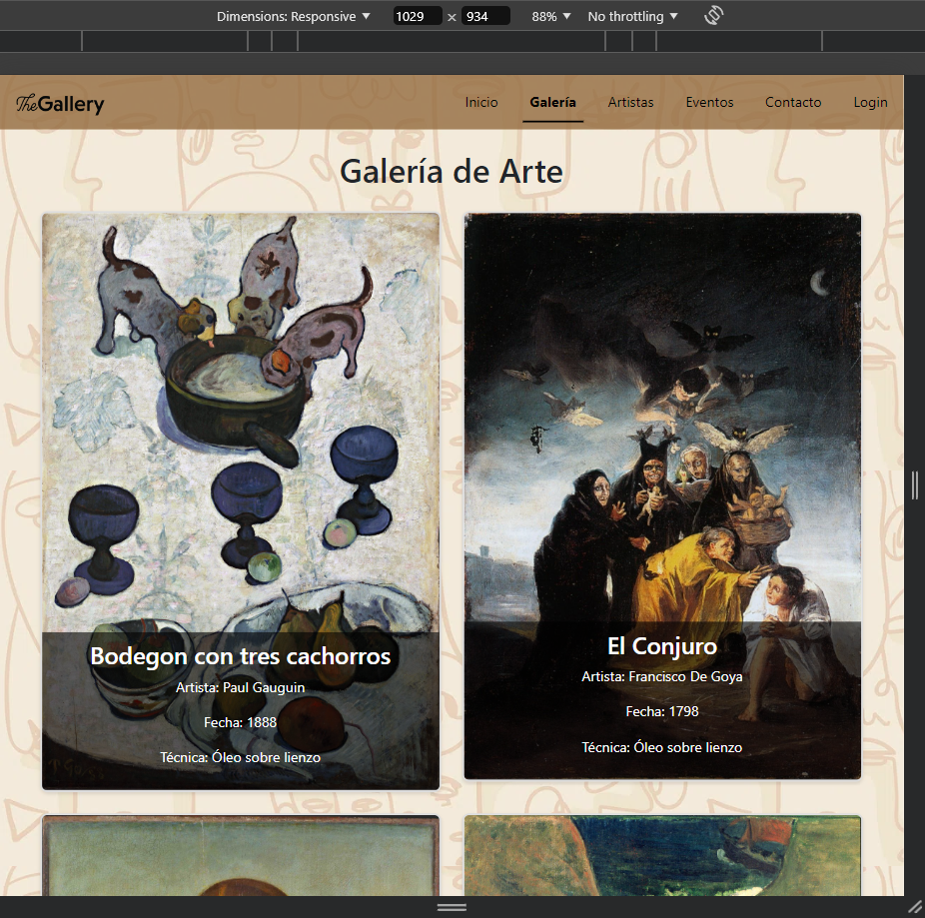
.
.

Slide 7
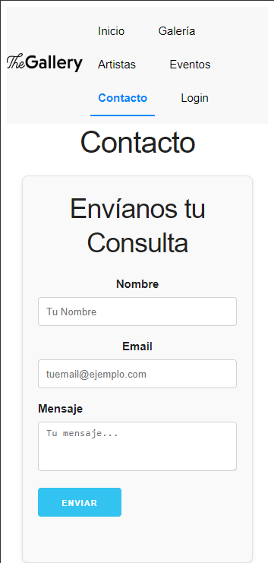
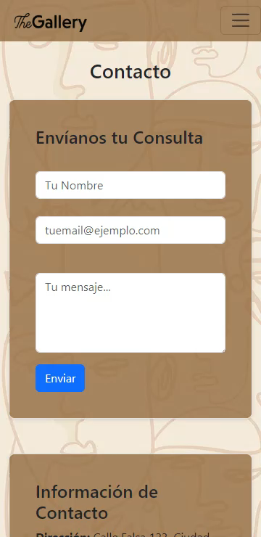
MENU DESPLEGABLE

Slide 8
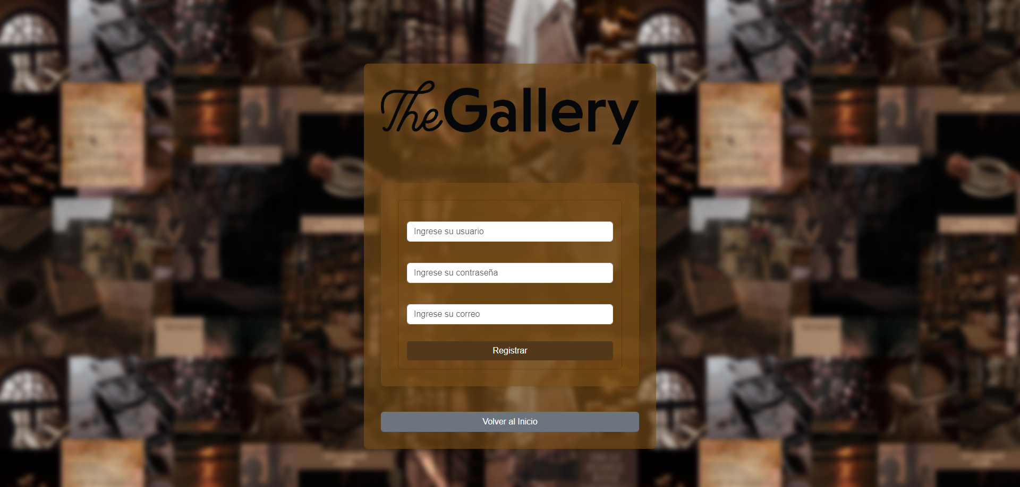
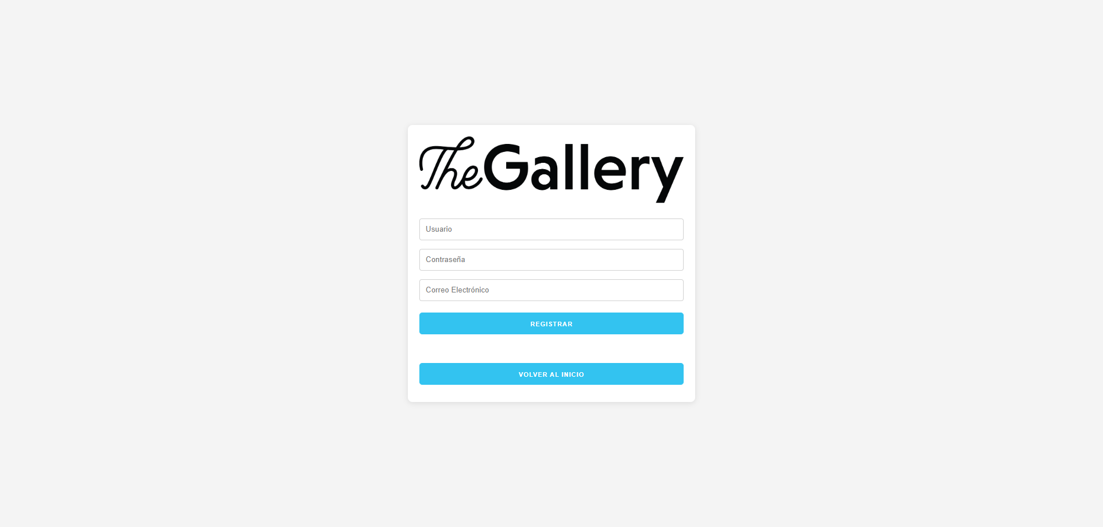
BOOTSTRAP
SKELETON

Slide 9
BOOTSTRAP
Pros:
Extremadamente completo: Ofrece una amplia gama de componentes, estilos, y utilidades que permiten construir sitios web complejos .
Gran comunidad y documentación: Al ser uno de los frameworks más populares, tiene una gran comunidad, excelente documentación, y muchos recursos disponibles para aprender y solucionar problemas.
Compatibilidad: Es compatible con la mayoría de los navegadores y dispositivos, lo que asegura que los sitios construidos con él funcionen bien en diversas plataformas.
Personalización avanzada: Ofrece herramientas y su propio sistema de personalización para adaptar el framework a las necesidades específicas del proyecto.
Responsive por defecto: Está diseñado para ser responsive desde el inicio, facilitando la creación de diseños que se adapten a cualquier tamaño de pantalla(incluyendo menú desplegable).
Contras:
Más pesado: Es considerablemente más pesado que Skeleton, lo que puede afectar el rendimiento si no se optimiza correctamente.
Curva de aprendizaje: Aunque está bien documentado, la gran cantidad de características y opciones puede ser abrumadora para los principiantes.
Estilo predeterminado reconocible: Muchos sitios web que usan Bootstrap tienden a verse similares si no se personalizan adecuadamente, debido a los estilos predeterminados del framework.
Sobrecarga para proyectos pequeños: Para proyectos muy simples, puede ser excesivo, ya que ofrece más funcionalidades de las necesarias.

Slide 10
SKELETON
Pros:
Ligero y sencillo: Skeleton es un framework muy ligero, con solo alrededor de 400 líneas de CSS. Esto lo hace rápido de cargar y fácil de entender.
Rápido para empezar: Es ideal para proyectos pequeños o prototipos rápidos, ya que no incluye muchas características que puedan ser innecesarias.
Fácil de personalizar: Debido a su simplicidad, es fácil de modificar y personalizar según las necesidades específicas del proyecto.
Minimalista: Skeleton proporciona solo los estilos básicos, lo que permite a los desarrolladores construir sobre una base simple sin sobrecargar el diseño con elementos innecesarios.
Contras:
Limitado en funcionalidades: Skeleton no tiene tantas características ni componentes como Bootstrap, lo que puede ser una limitación para proyectos más complejos.
Menos soporte y documentación: Skeleton tiene menos recursos y comunidad que Bootstrap, lo que puede hacer que sea más difícil encontrar soluciones a problemas específicos.
Menor compatibilidad: No tiene tanta compatibilidad con navegadores antiguos ni soporte para técnicas avanzadas como Bootstrap.

Slide 11
CONCLUSION
SKELETON
BOOTSTRAP
Ideal para proyectos pequeños, prototipos rápidos, o cuando se buscan diseños sencillos.
Mas adecuado para proyectos grandes o complejos donde se necesitan múltiples componentes y un sistema mas completo.

Slide 12

INTEGRANTES
-BENJAMIN CUGIANI
-ARIANA PEREYRA
-HUGO LUCERO
-GUILLE CUELLO
-JERONIMO PEROTTI
COMISION A

Slide 13

FIN.

